Slide 2
Agenda
Hintergrund und Problemstellung
Lösungsansätze
JavaScript – Sequelize
Python – SQLAlchemy
Java – Hibernate
Demo

Slide 3
Hintergrund und Problemstellung

Slide 4
Hintergrund
Relationale Datenbanksysteme
Einfache Datenmodelle
Grundlage: relationale Algebra
Objektorientierte Programmierung (OOP)
Daten und Verhalten werden in Objekte gekapselt
Jedes Objekt besitzt eine eindeutige Identität
Object-relational Impedance Mismatch
Unverträglichkeit der Systeme
Denkweise, Methodik, Design

Slide 5
Teilprobleme des Impedance Mismatch
Speichern der Struktur einer Klasse
Eine Klasse definiert die Methoden und Eigenschaften eines Objektes
Kann sich in einer Klassenhierarchie befinden
Speichern des Zustandes eines Objektes
Mehrere Zustände möglich
Zustandswechsel durch Methoden

Slide 6
Teilprobleme des Impedance Mismatch
Speichern von Beziehungen zwischen Objekten
Assoziation
Komposition
Aggregation
Speichern von Klassenhierarchien
Keine flachen Hierarchien
Vererbung

Slide 7
Teilprobleme des Impedance Mismatch
Abfragen von Objekten
Zugriff über Objektbeziehungen
Marshalling von Objekten
Erstellung von Objektinstanzen aus Abfrageergebnis

Slide 8
Lösungsansätze

Slide 9
Anforderungen/Eigenschaften
Structure
Struktur muss abgebildet werden
Instance
Objektzustand muss abgebildet werden
Encapsulation
Objekte: Kapselung von Verhalten durch Methoden
Daten: keine Methoden und von überall modifizierbar

Slide 10
Anforderungen/Eigenschaften
Identity
Jedes Objekt muss eine eigene ID haben
Processing Model
Objektorientiertes Modell: Zugriff über Pfade aus Objekten
Relationales Modell: Zugriff in Mengen
Ownership

Slide 11
Lösungsansätze
Objektorientierte Datenbanken
Hohes Maß an Verträglichkeit
Hohe Komplexität bei Abfragen großer Datenmengen
Objektrationale Datenbanken
RDBMS + objektrationale Features
Unterumständen trotzdem Mapping nötig
Erweiterung der Programmiersprache um relationale Funktionalitäten
Mapping überflüssig
Aber, oft eingeschränkte Verwendung von Objekten

Slide 12
Lösungsansätze
Objekt-relationale Mapper

Slide 13
JavaScript – Sequelize

Slide 14

Notes:
Sascha Depold / asynchron

Slide 15
JavaScript – Sequelize
Data Access Object
Relationale Zugriffsschicht
Notes:
Austausch DB ohne Code-Änderung

Slide 16
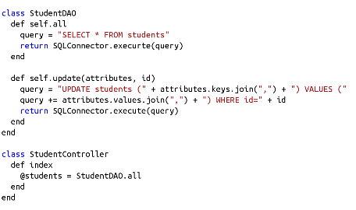
JavaScript – Sequelize

Slide 17
JavaScript – Sequelize
Data Transfer Object
Objektrelationale Zugriffsschicht

Slide 18
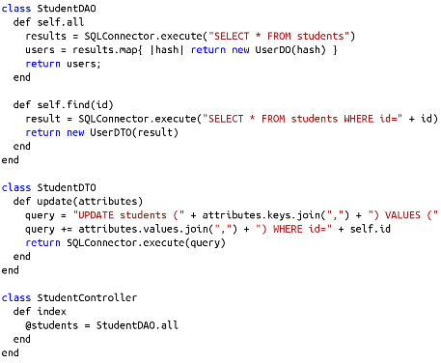
JavaScript – Sequelize

Slide 19
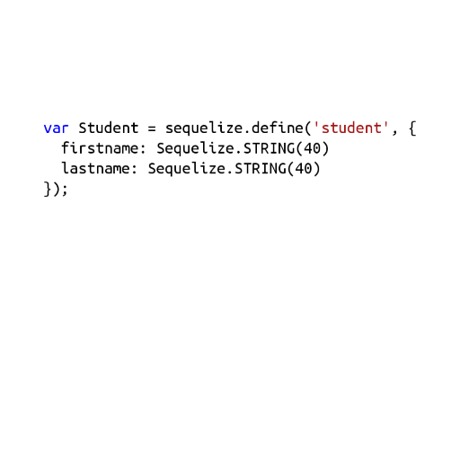
JavaScript – Sequelize

Slide 20
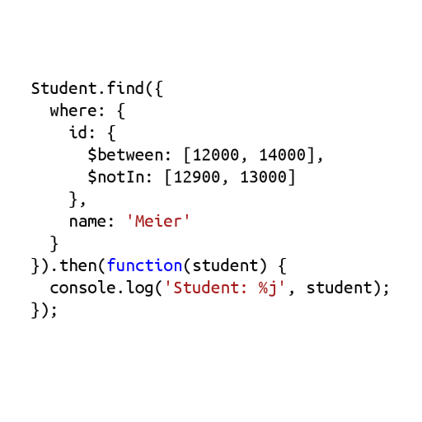
JavaScript – Sequelize

Slide 21
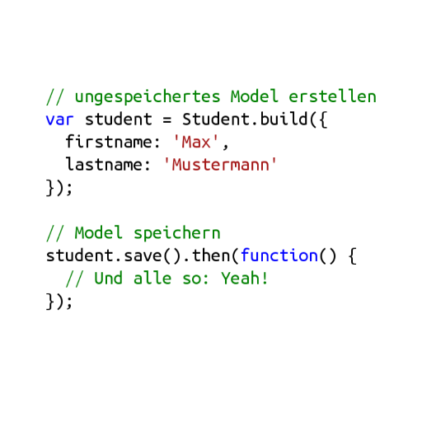
JavaScript – Sequelize

Slide 22
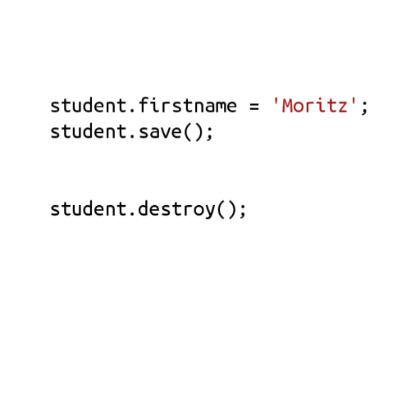
JavaScript – Sequelize

Slide 23
QueryGenerator
Migration
QueryInterface
ConnectorManager
Migrator
Sequelize
DataTypes
DAOFactoryManager
HasMany
Mixin
HasOne
DAOFactory
BelongsTo

Slide 24
Python – SQLAlchemy
Notes:
2006 Michael Bayer -> Open Source

Slide 25



Organisationen
Notes:
Firefox -> Lesezeichenverwaltung

Slide 26
Philosophie
SQL databases behave less like object collections the more size and performance start to matter; object collections behave less like tables and rows the more abstraction starts to matter. SQLAlchemy aims to accommodate both of these principles.
– sqlalchemy.org
Notes:
SQL Datenbanken verhalten sich weniger wie Listen von Objekten, umso mehr es um Größe und Performance geht; Listen von Objekten verhalten sich weniger als Tabellen und Zeilen, ja mehr es um Abstraktion geht.
-> SQLAlchemy zielt auf beide Prinzipien hin.

Slide 27






Datenbanken
Notes:
SAP-Hana

Slide 28
Komponenten

Slide 29
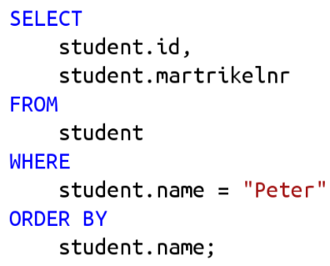
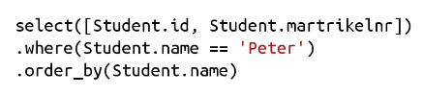
Core
Abstraktionslayer für SQL
→
Abstraktion von Datentypen
Notes:
Decimal -> NUMERIC (PostgreSQL). DECIMAL (SQL Server)

Slide 30
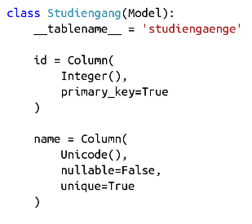
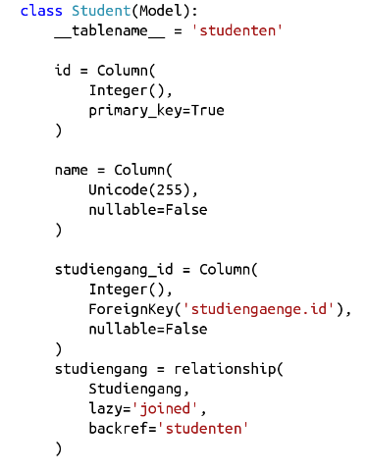
ORM

Slide 31
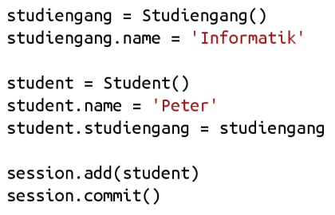
ORM – Datensatz anlegen

Slide 32
Unit of Work

Slide 33
Java – Hibernate

Slide 34
Hibernate
Hibernate ist ein ORM-Framework von JBoss
Gewöhnliche Java Objekte in eine relationale Datenbank zu speichern
Aus bestehenden Datensätze Java Objekte erzeugen
SQL-Statements werden von Hibernate in einen SQL-Dialekt generiert, je nach verwendeter Datenbank

Slide 35
Kompatible Datenbanken
Apache Derby
DB2
MySQL
Oracle
FrontBase
…

Slide 36
Java Klasse
@Entity
public class Student{
@Id
private int matrikelnummer;
private String name;
private String vorname;
private String email;
private String studiengang;
public int getMatrikelnummer() {
return matrikelnummer;
}
public void setMatrikelnummer(int matrikelnummer) {
this.matrikelnummer = matrikelnummer;
}
public String getName() {
return name;
}
public void setName(String name) {
this.name = name;
}
public String getVorname() {
return vorname;
}
…
public Student() {};
public Student(int matrikelnummer, String name,
String vorname, String email, String studiengang){
this.matrikelnummer = matrikelnummer;
this.name = name;
this.vorname = vorname;
this.email = email;
this.studiengang = studiengang;
}
}

Slide 37
@Entity
Die @Entity Annotation wird verwendet um die Klasse als Entität zu kenzeichnen.

Slide 38
@Id
Die Annotation @Id wird verwendet, um den Primärschlüssel der Entität zu kennzeichnen
Die Annotation @Id kann entweder über dem Attribut das als Primärschlüssel verwendet wird stehen, oder über dessen Getter-Methode

Slide 39
DAO
public class StudentDAO {
private Session session;
private Transaction transaction;
public StudentDAO() {}
public Session openSessionAndTransaction() {
session = HibernateUtil.getSessionFactory()
.getCurrentSession();
transaction = session.beginTransaction();
return session;
}
public void commitAndClose() {
transaction.commit();
}
public Session getSession(){
return session;
}
public void save(Student s) {
getSession().save(s);
}
public void update(Student s) {
getSession().update(s);
}
public Student find(int matrikelnummer) {
Student s = (Student) getSession()
.get(Student.class, matrikelnummer);
return s;
}
public void delete(Student s) {
getSession().delete(s);
}
}

Slide 40
Live Demo

